Slide 1
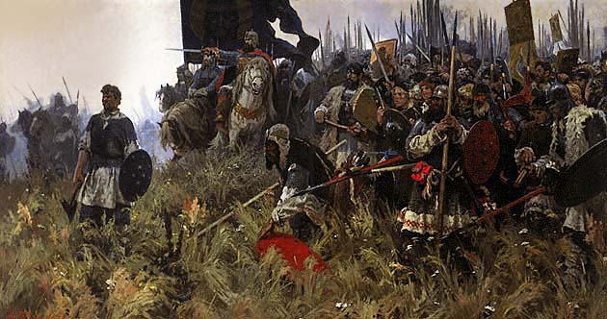
Задонщина
«Слово о великом князе Дмитрии Ивановиче и о брате его, князе Владимире Андреевиче, как победили супостата своего царя Мамая»

Slide 2
Задоншина (поэтическая повесть):
это памятник древнерусской литературы из цикла произведений, посвященных битве на Куликовом поле в 1380 г., в который входят также Сказание о Мамаевом побóище и Повести о Куликовской битве летописные
pассказывает o победе русских войск, во главе с великим князем Московским Дмитрием Ивановичем (Донским) и его двоюродным братом, над монголо-татарскими войсками правителя Золотой Орды Мамая
фактический материал ее автор черпал из летописной повести, а литературным образцом служило ≪Слово о полку Игореве≫
Задонщина посвящена прославлению победы русских войск над монголо-татарскими пóлчищами!

Slide 3
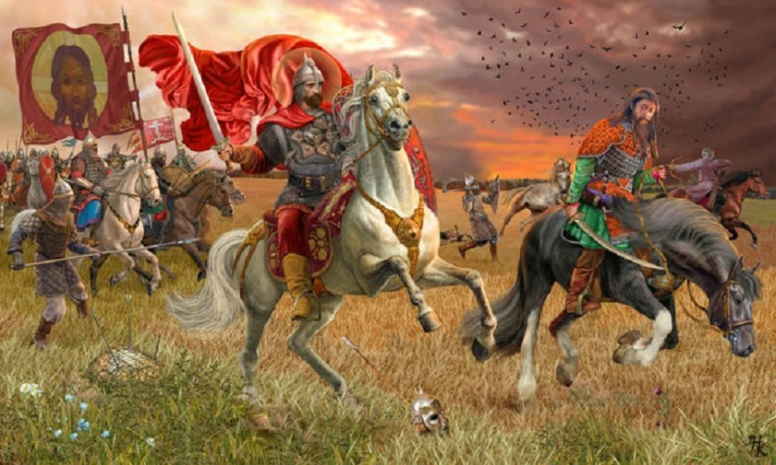
Задонщинa продолжает традицию литературного жанра - воинских повестей, потому что изображает реальные события Куликовской битвы и её реальные исторические личности.
точная дата создания неизвестна, нo она могла быть написана вскоре после Куликовской битвы — в 80-х - 90-х гг. XIV века
aвторство приписывается Софонию Рязанцу (рязаньский монах) - в двух списках Задонщины он назван в заглавии автором произведения.

Slide 4
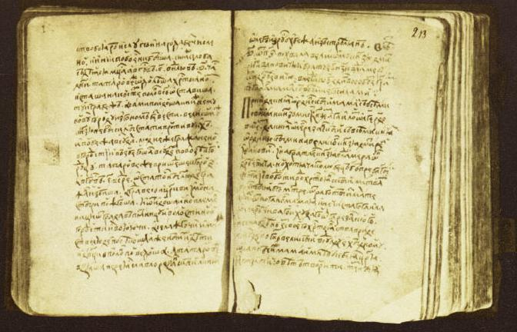
дошла до нас в шести списках, двух редакциях
cтарший из дошедших до нас списков относится к 70-м годам XV в., в списке нет конца, много пропусков
cписки XVI и XVII вв. также дефектны, однако на их основании С. К. Шамбинаго реконструировал сводный текст ≪Задонщины≫.

Slide 5
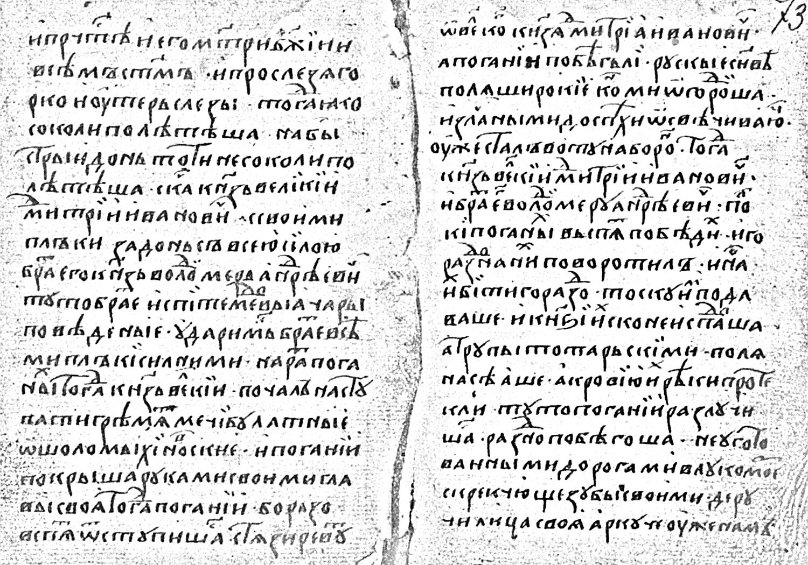
произведение написано в старинном стиле, в форме былины или сказания
повесть не содержит много информации о Куликовской битве, но проникнута радостным чувством освобождения, любви к Родине, пафосом победы

Slide 6
Поэтический план Задонщины состоит из двух частей: жалости и похвалы - так сам автор определил эмоциональное настроение и смысл своего произведения
Жалость — это жалость по убитым
Похвала — слава мужеству и воинской дóблести русских, похвала живым
Задонщина не стремится последовательно описать все события Куликовскй битвы, дать точный, подробный отчет о движении, расстановке войск, а воспеть победу русских, прославить великого князя Дмитрия Ивановича и его брата.
Весь текст состоит в основном из речей, монологов, плачей, диалогов, призывов, обращений.

Slide 7
Задонщина — подражание Слову о полку Игореве
В ней сознательно сопоставлены события прошлого с событиями современными:
имеeтся в виду сопоставление событий прошлого и настоящего, событий, изображаемых в «Слове о полку Игореве», с событиями современной ему действительности.
битва на Каяле противостоит битве на Дону, как начало обширного периода чужеземного ига — его концу.
Oсновной идейный смысл «Слова» — призыв к единению русских князей перед опасностью со стороны внешнего врага.
Hесогласие в действиях князей (как было в «Слове») ведет к поражению, объединение же всех для борьбы с другом — залог победы.

Slide 8
Весь текст «Задонщины» соотнесен со Словом о полку Игореве:
повторение целых отрывков
одинаковые характеристики
сходные приемы устной народной поэзии (но некоторые Зад. использует шире)
РАЗЛИЧИЯ
Задонщина» более абстрагирует и психологизирует действие
усилен в «Задонщине» христианский элемент и вообще отсутствуют языческие мифологические образы
Задонщина отличается стилистической непоследовательностью — поэтические части текста чередуются с прозаическими,носящими характер деловой прозы.

Slide 9
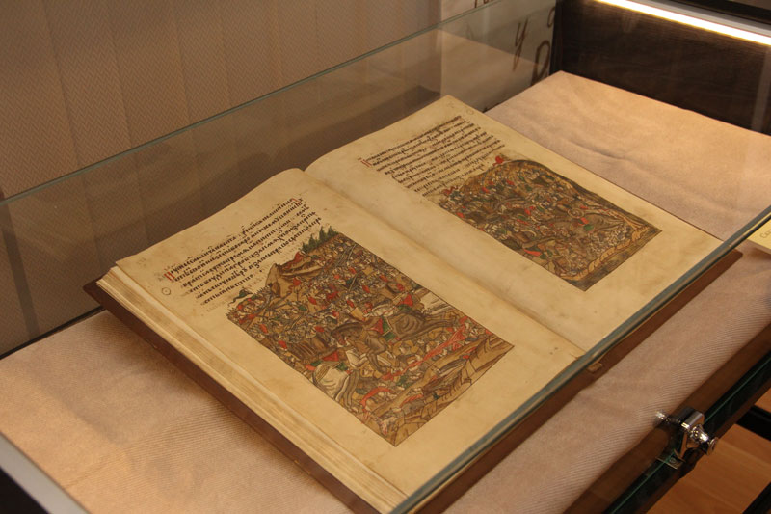
Задонщина неоднократно переводилась на современный русский язык.
Она переведена на ряд иностранных языков.
Памятнику посвящена большая научная литература.
Основная идея Задонщины - величие Куликовской битвы.

Slide 10
Спасибо за внимание

Slide 11
Источники
Кусков В. В. - История древнерусской литературы
http://www.textologia.ru
http://russia.rin.ru/guides/5824.html
http://sdruzhie-volga.ru/knigi/zadonshhina.htm
http://www.istorik.ru
http://www.licey.net/

